Slide 1

Eggplant Online Detection System
紫睛灵
面向智慧农业的跨模态数据融合与性能自演进诊断平台
智能化农业检测

Slide 2
目录
CONTENTS
1
研究背景与技术优势
2
实现技术
Research Background and technical advantages
Implementation Technology
3
创 新 创 意
4
功能演示及应用案例
innovation and creativity
Function Demonstration and Application Cases
5
未来憧憬
Aspirations for the future

Slide 3

1
研究背景与技术优势
Research Background and technical advantages

Slide 4
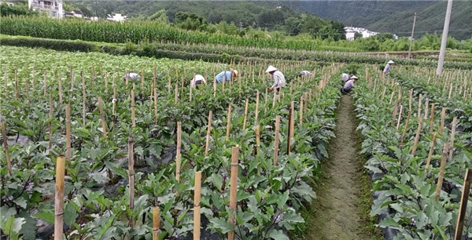
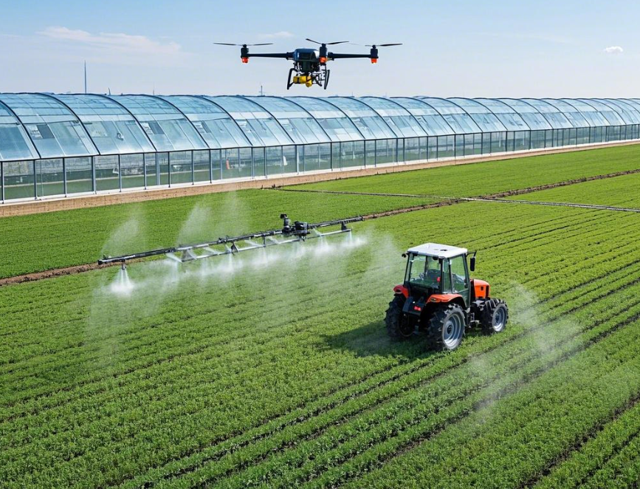
1
研究背景与技术优势
——研究背景
传统农业靠人力和畜力，用锄头、犁等简单工具，劳动强度大，效率低，难以大规模生产。
传统农业靠经验，缺乏科学的种植和管理经验，导致土地潜力挖掘不足。
传统检测系统应变性差，不能有效提高检测精度。
传统检测系统覆盖规模小，无法提供大范围、区域性精准预警信息。
现代化农业通过机械化、自动化作业和先进种植养殖技术，显著提升了生产效率和农产品产量质量。
随着大语言模型的发展，定制化防治建议彻底打破了“识而不诊”的行业断层，实现了科学稳产增收。
基于TTA的模型微调，驱动模型实现自动演进，动态提升复杂环境下的检测准确率与生产效率。

Slide 5
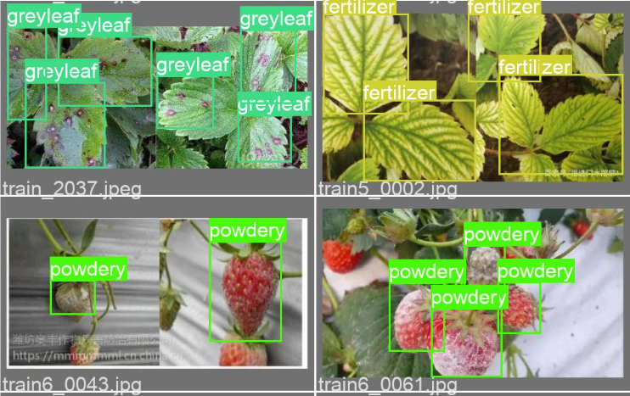
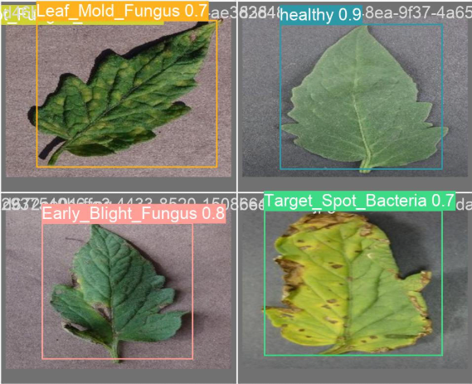
1
研究背景与技术优势
——技术优势
计算机视觉通过图像或视频实现物体识别和检测。它检测速度快、精度高，在农业中可快速识别病害和分类果实，适应复杂农田环境。这种能力提升了自动化农业水平，助力病害防治和果实分级，推动农业智能化发展。

Slide 6
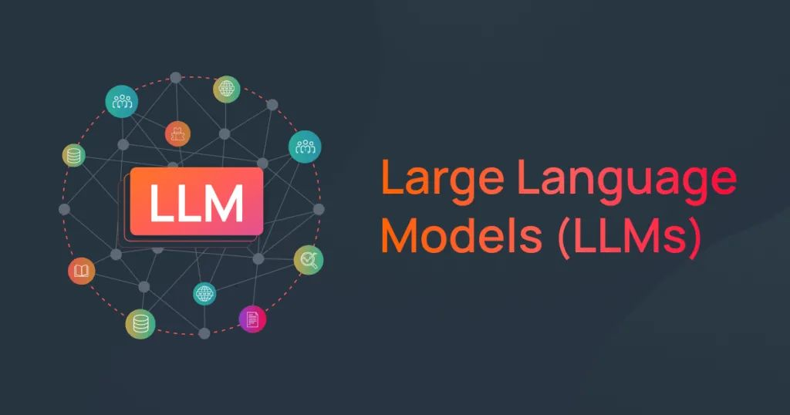
1
研究背景与技术优势
——技术优势
大语言模型通过深度语义推理打破了传统检测中“识而不诊”的逻辑断层，实现了从单纯视觉感觉到科学植保决策的本质跨越。依托“智普清言”大模型引擎，为农户即时提供专业指导，确保农户在发现异常后能迅速获得科学防治方案，提升现代化农业的抗风险能力。

Slide 7
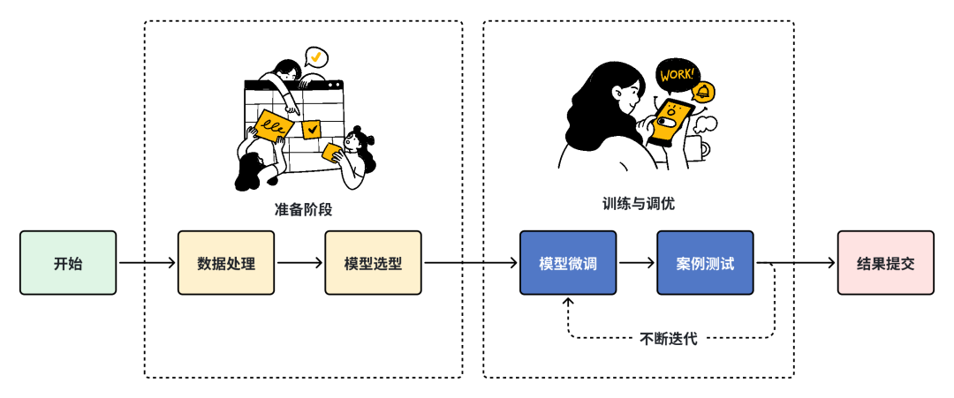
1
研究背景与技术优势
——技术优势
基于TTA（测试时自适应）的模型微调技术为检测注入了强大的“自演进”生命力，解决了静态AI模型难以应对农田复杂域偏移问题。动态驱动模型进行在线权重微调，构建“部署即学习”的智能化闭环，确保了检测精度在长周期农业作业中的持续稳定与动态提升。

Slide 8
2
实现技术
Implementation Technology

Slide 9
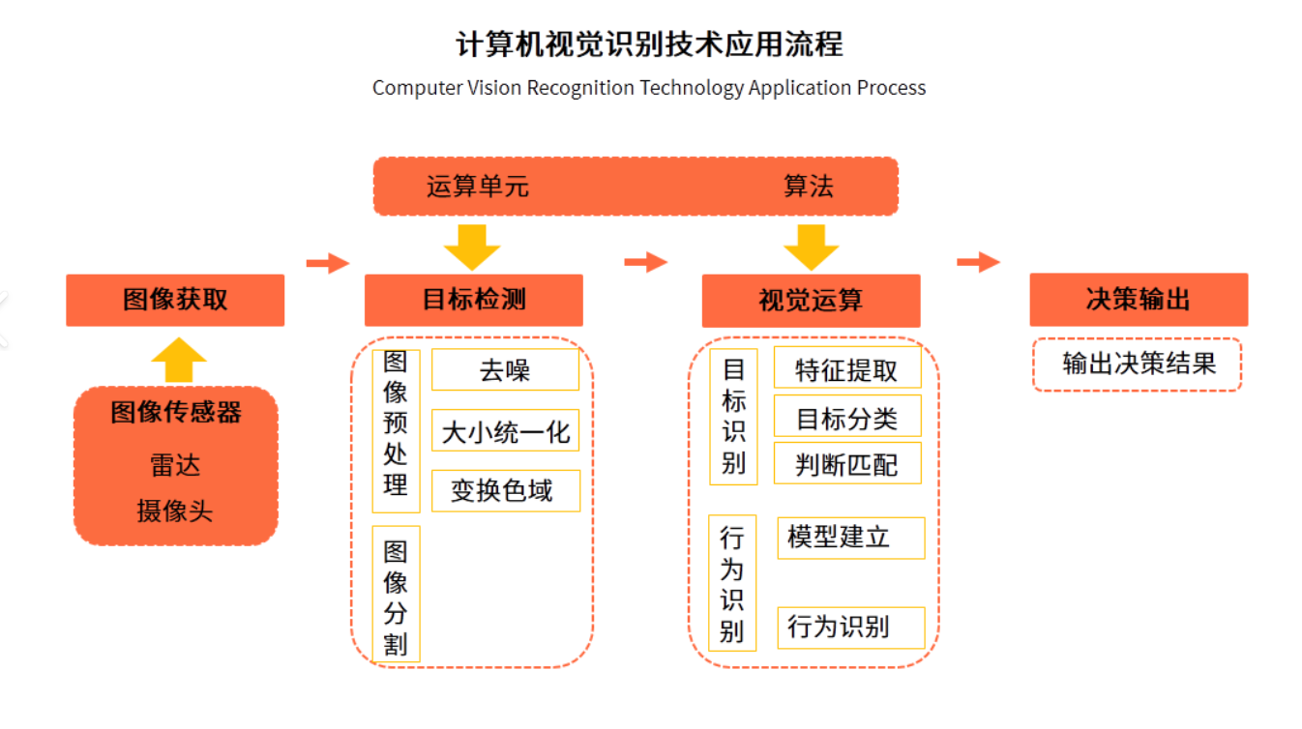
2
计算机视觉技术技术
计算机视觉技术通过图像传感器获取图像，利用深度学习和神经网络进行目标检测、识别和分类，实现自动化决策输出。
计算机视觉技术
。

Slide 10
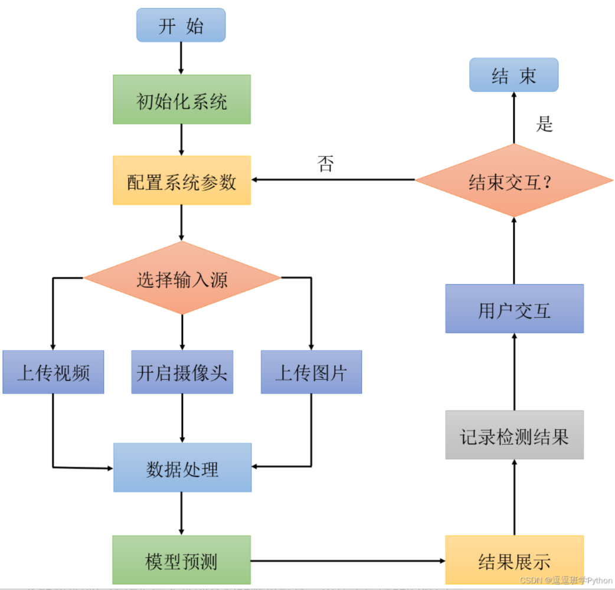
2
实现技术
YOLO模型处理速度快，通过单个神经网络直接预测边界框和类别概率，能够高效处理视频、图片等输入，适合实时场景。它能快速识别茄子的品相和病虫害类型，简化目标检测流程，提升监测效率。

Slide 11

2
实现技术
依托大语言模型深度解析视觉识别标签，经Agent逻辑生成具备专业指导价值的“专家处方”，填补了识与防之间的额认知断层，实现从视觉感知到逻辑决策的全链路智能化闭环。

Slide 12
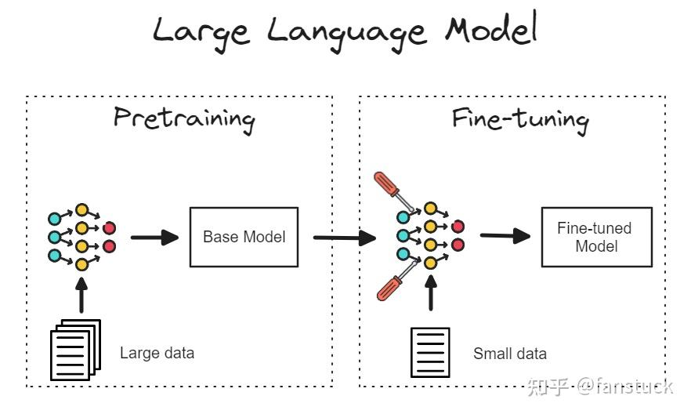
2
实现技术
通过测试时自适应（TTA）机制实时捕捉数据分布变化，经在线微调策略动态更新模型特征权重，跨越了静态模型与复杂田间环境的域偏移鸿沟，实现“部署即学习”的自主演进智能化闭环。

Slide 13
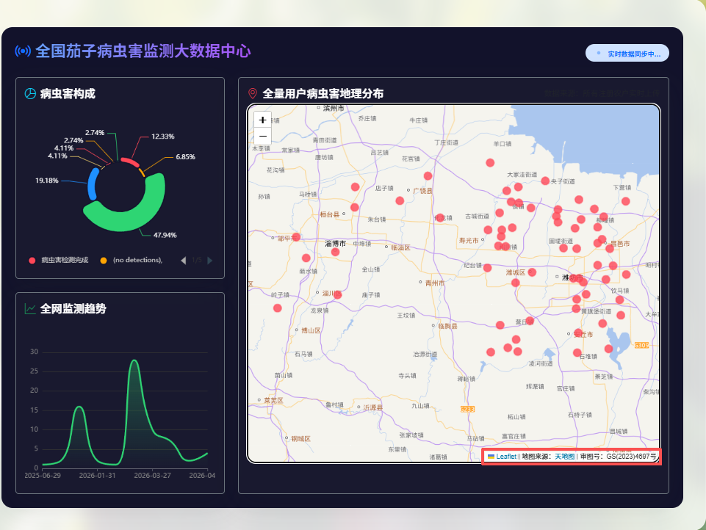
2
实现技术
依托分布式监测数据的时空多维解析，经空间聚合算法渲染动态热力云图，填补了单点识别与宏观调控间的感知断层，实现从个体检测到区域态势感知的全链路数字化管理。

Slide 14

3
创 新 创 意
innovation and creativity

Slide 15


一：LLM 驱动的“诊疗一体化”决策
基于大语言模型的专家处方决策深度解析识别标签，即时生成科学植保处方。系统通过“感知+逻辑”深度融合，填补了“识而不诊”的认知断层，实现从病害检测到防治决策的全链路智能化闭环。
二：YOLO模型高效检测架构
YOLO将图像划分为网格，通过端到端回归并行预测边界框与置信度。该机制简化了流程，在确保高精度的同时实现毫秒级响应，显著提升了田间复杂环境下茄子目标的识别效率。
三：区域态势感知的管理跨越
依托地理可视化实现区域态势感知，直观呈现病害轨迹与质量分布。系统为宏观调控提供量化支撑，构建起区域化“数字化植保地图”，实现从个体检测到多维管理的跃升。
四：基于 TTA 的模型动态演进
依托TTA驱动模型在线演进，通过增量学习攻克环境多变导致的精度衰减难题，实现算法在生产现场的持续进化与动态调优。

Slide 16
4
功能演示及应用案例
Function Demonstration and Application Cases

Slide 17
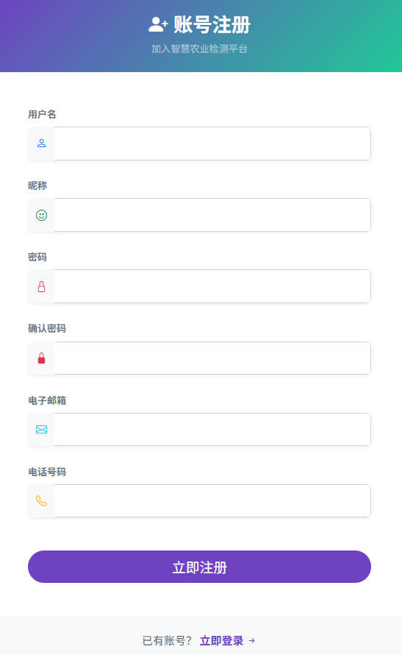
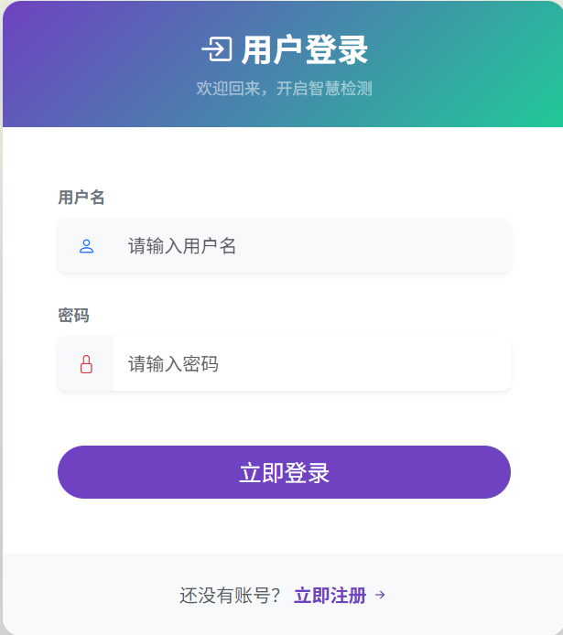
4
用户登录和账号注册

Slide 18
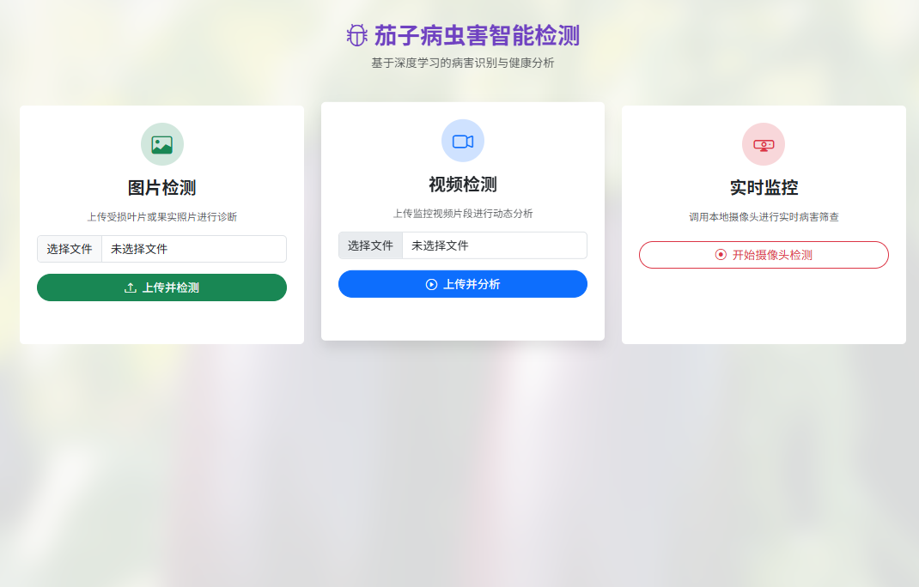
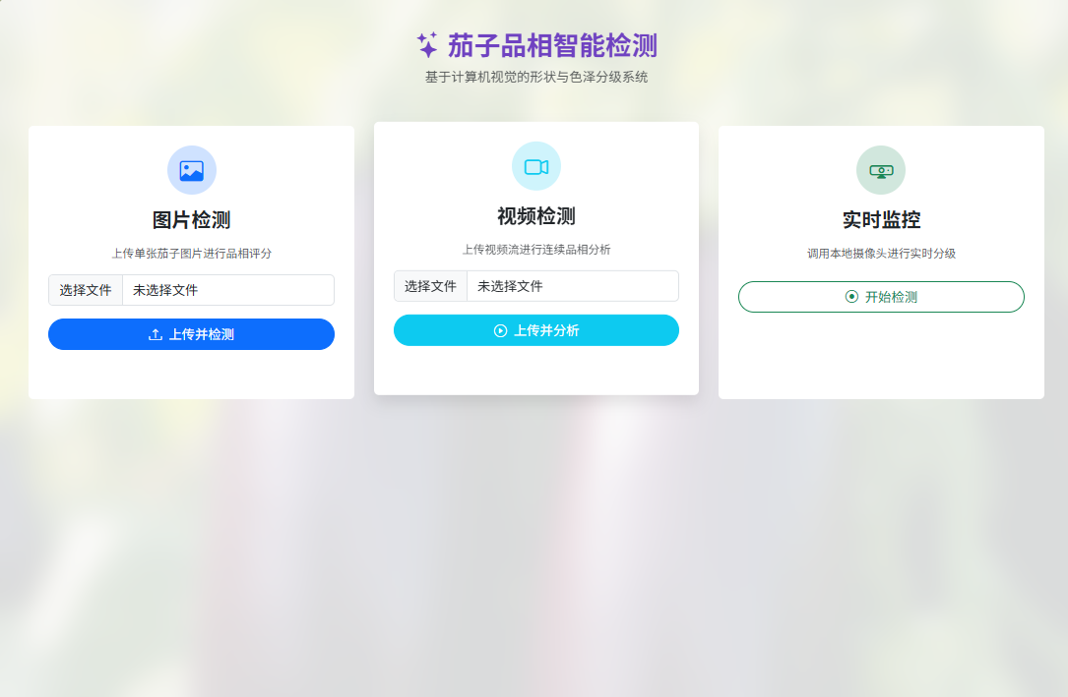
4
茄子检测功能演示

Slide 19
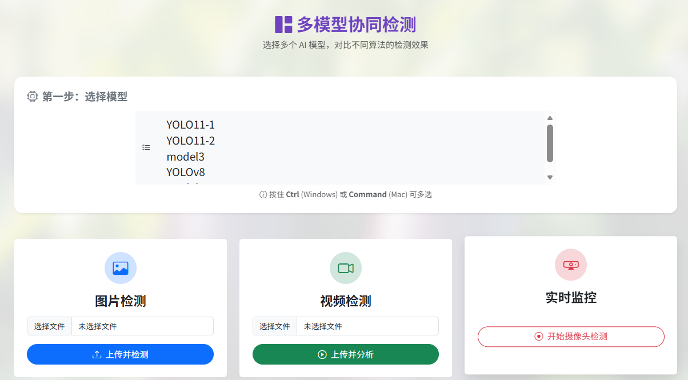
4
多模型协同检测功能
允许用户同时选择一个或多个模型进行检测，并将结果展示在页面以供用户对不同模型的检测结果进行对比。

Slide 20
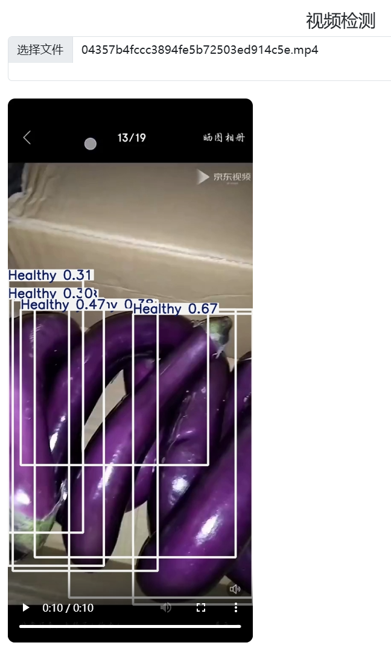
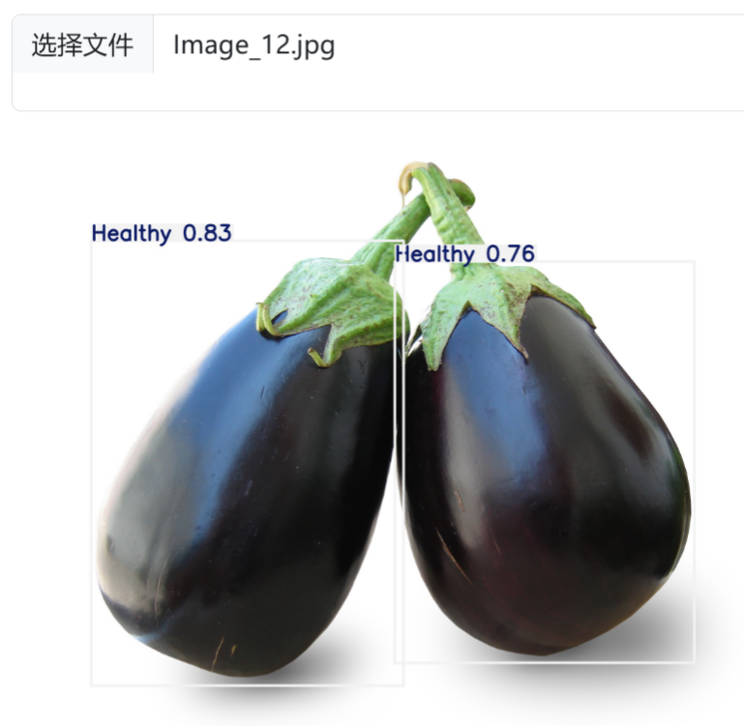
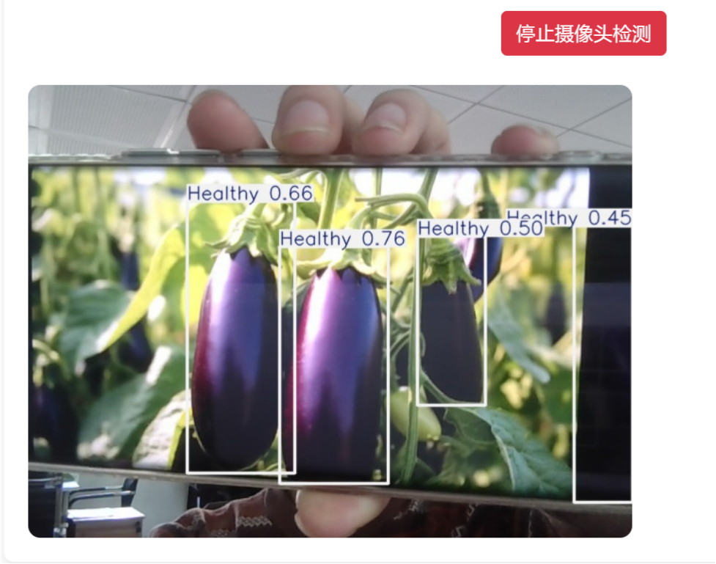
4
茄子病虫害检测结果展示
——主要功能效果

Slide 21
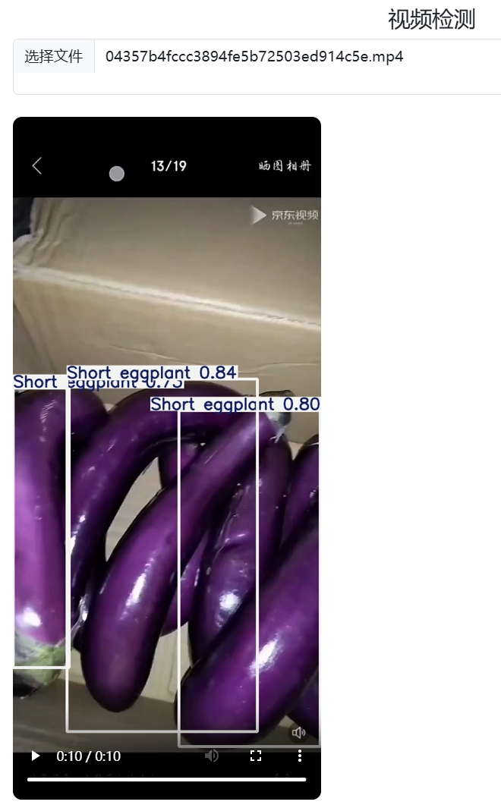
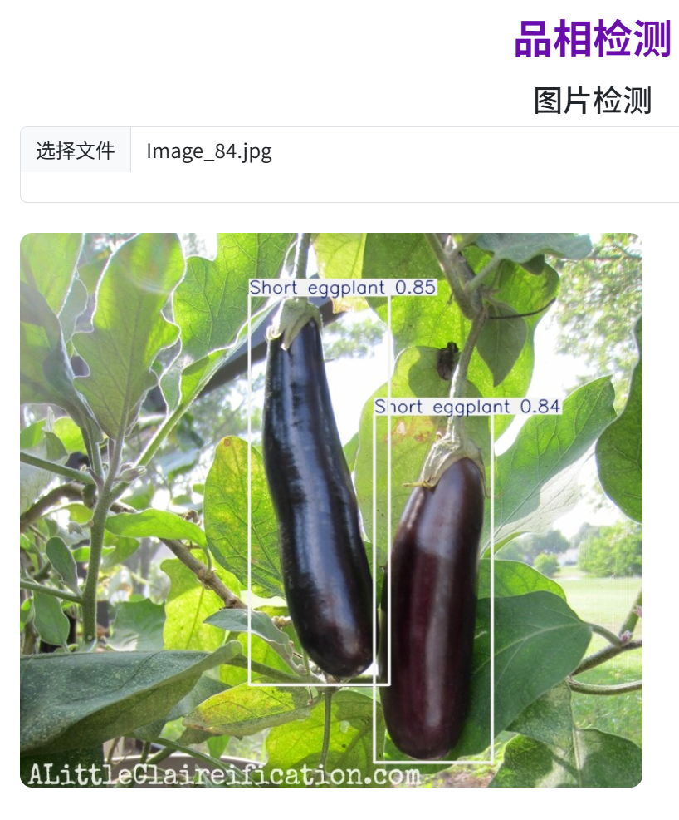
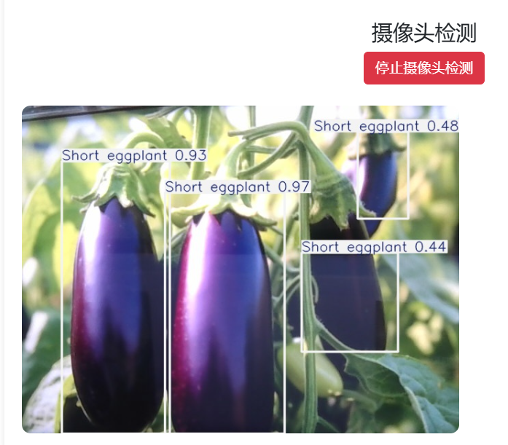
4
茄子品相检测
——主要功能效果

Slide 22
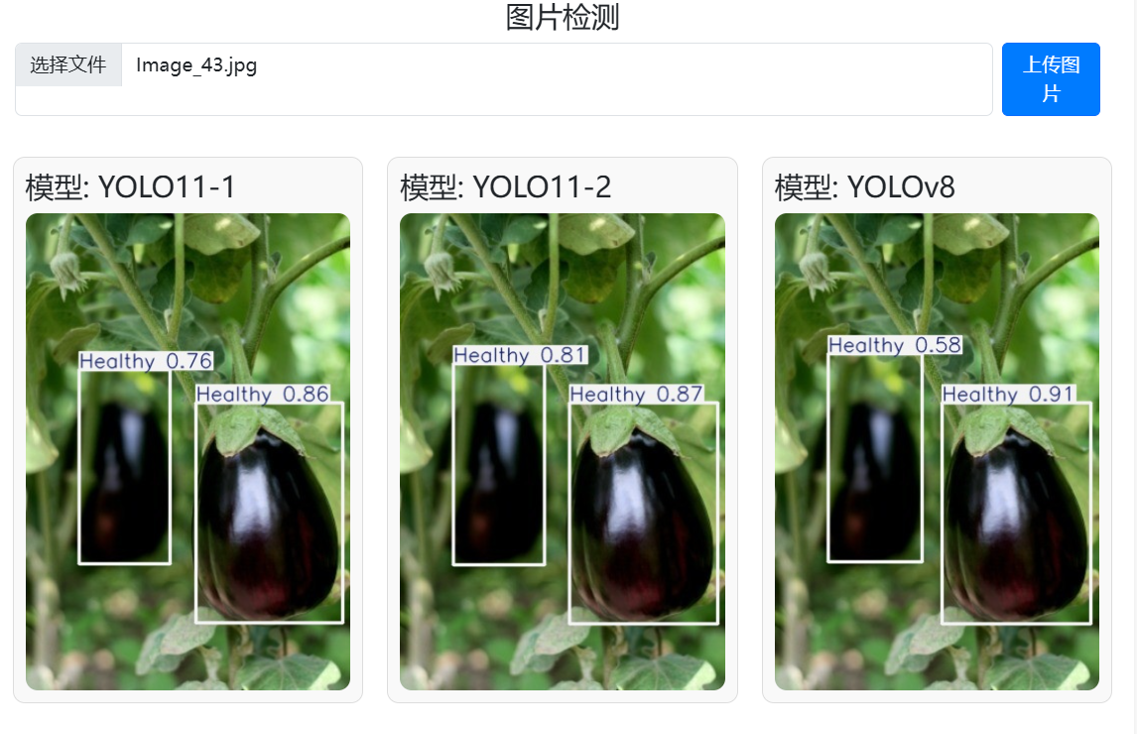
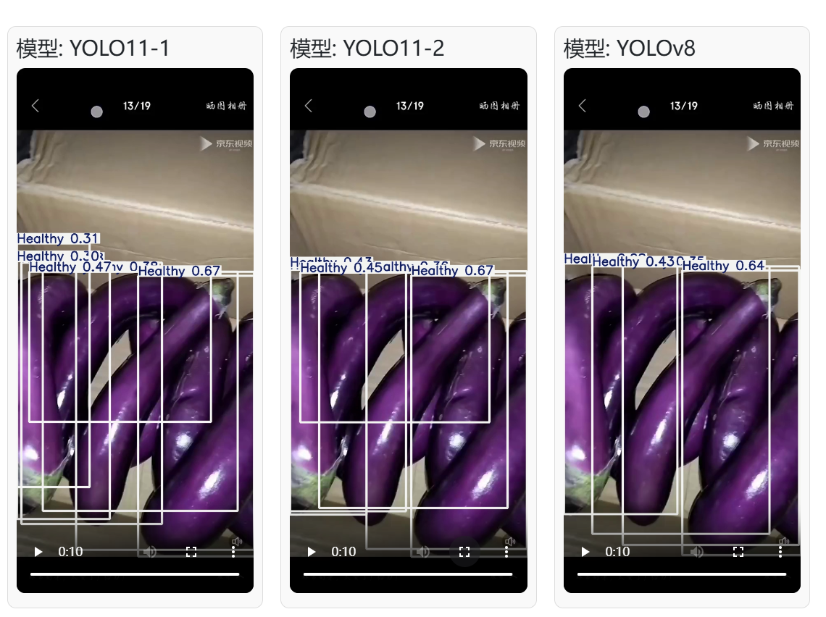
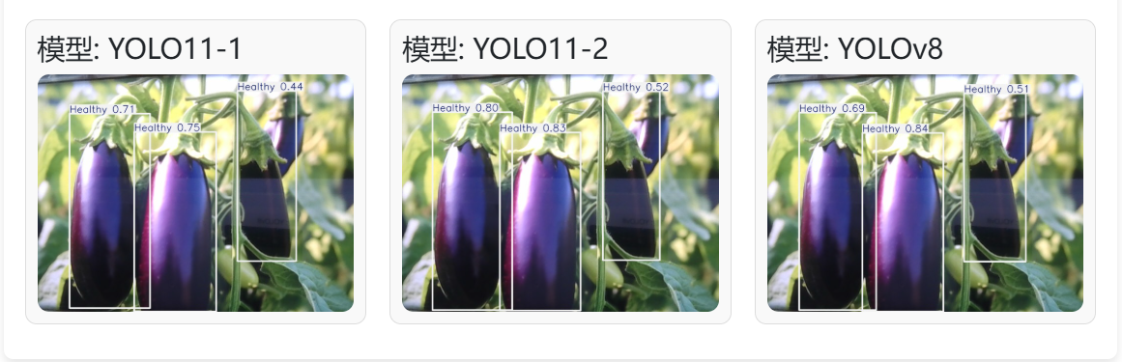
4
茄子多模型检测
——主要功能效果

Slide 23
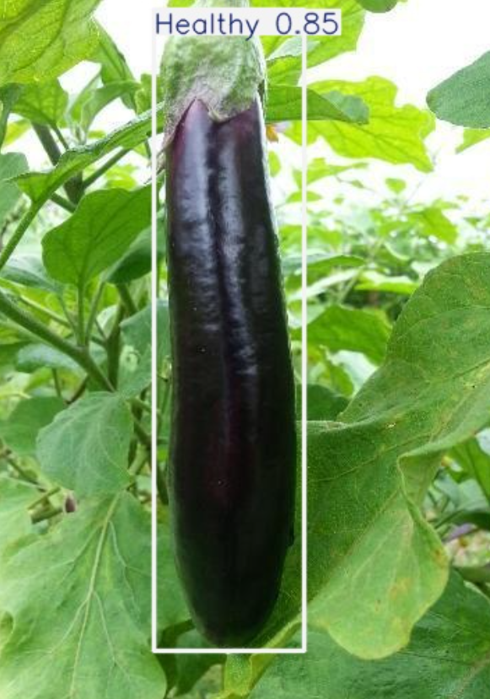
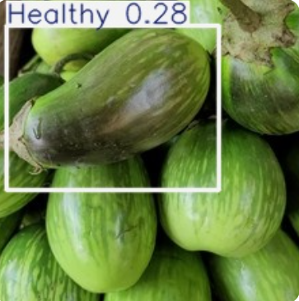
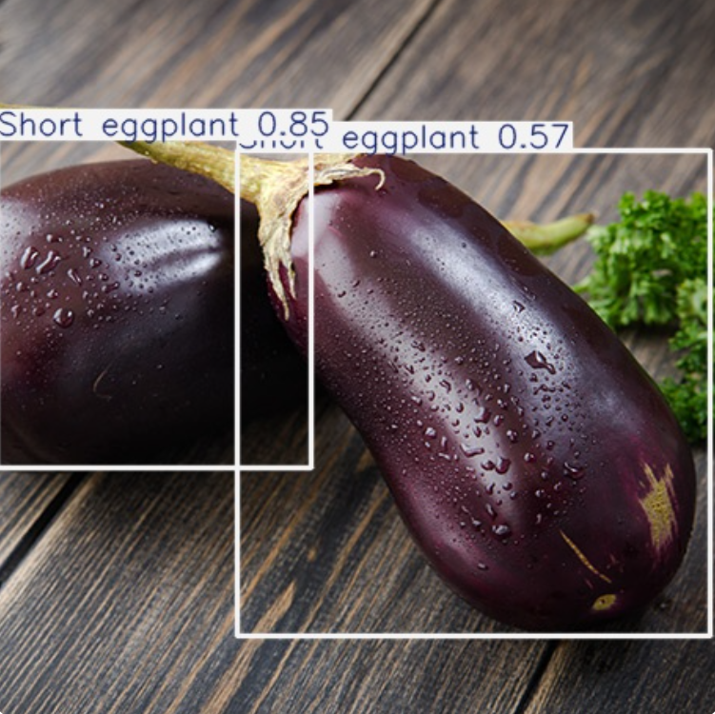
4
功能演示及应用案例
Function Demonstration and Application Cases
——应用案例
农业采摘
市场销售
家庭烹饪

Slide 24
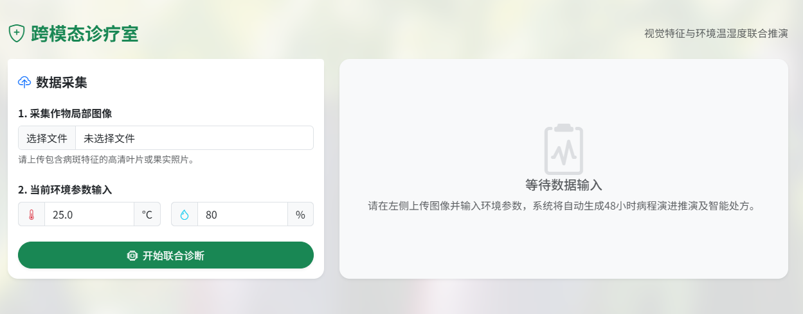
4
基于大语言模型的跨模态诊疗室

Slide 25
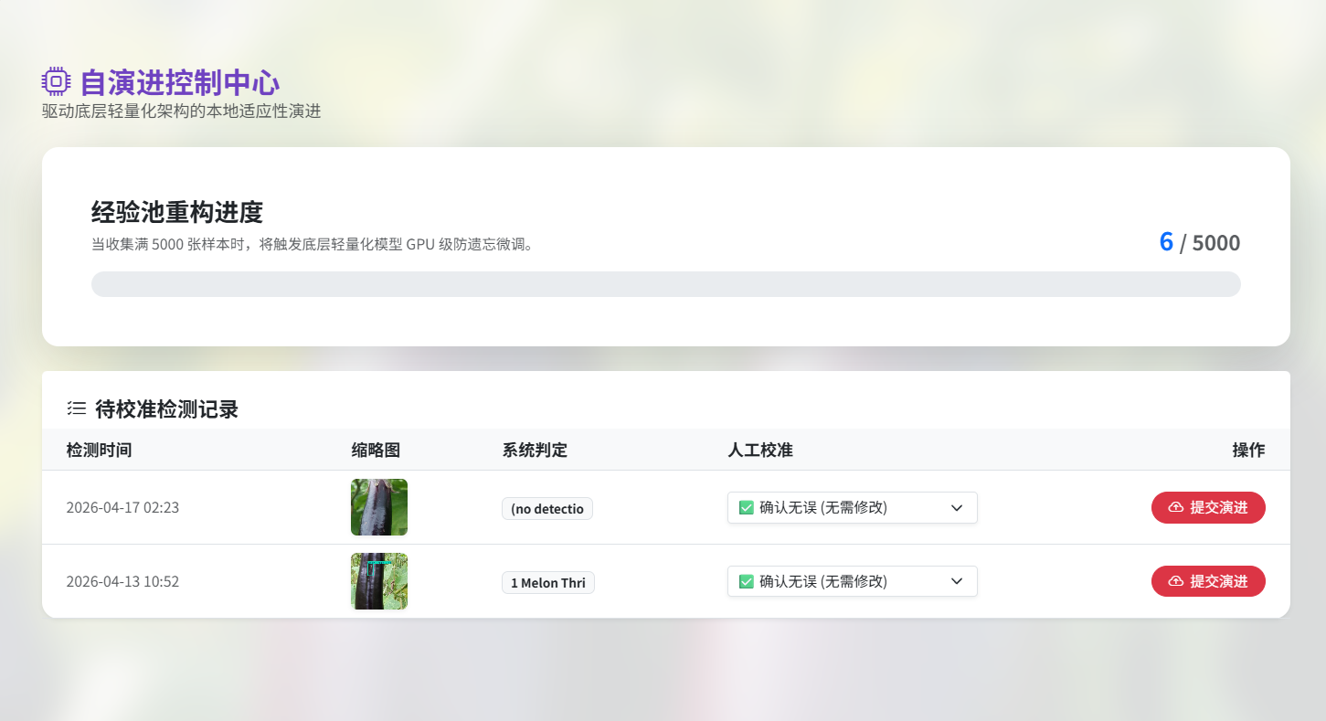
4
功基于TTA模型“自演进”控制中心

Slide 26
4
地理可视化大屏

Slide 27
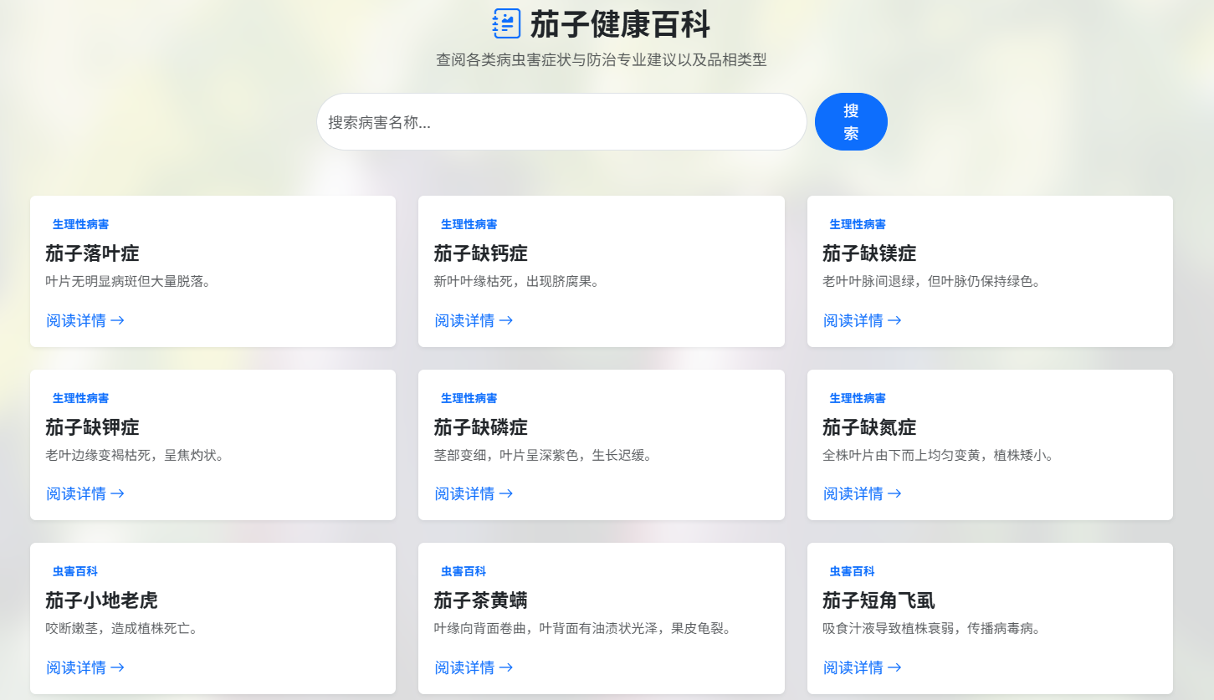
4
茄子健康百科：查阅各类病虫害症状与防治建议以及品相类型

Slide 28
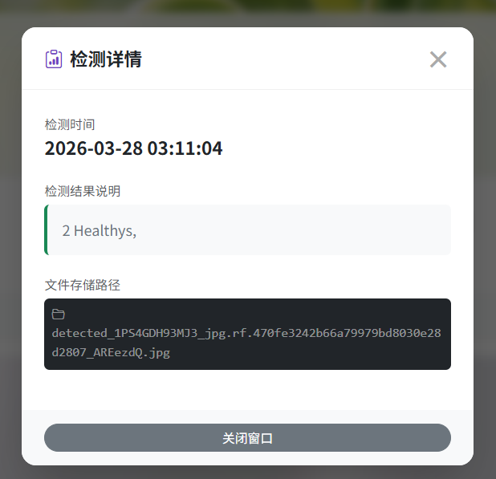
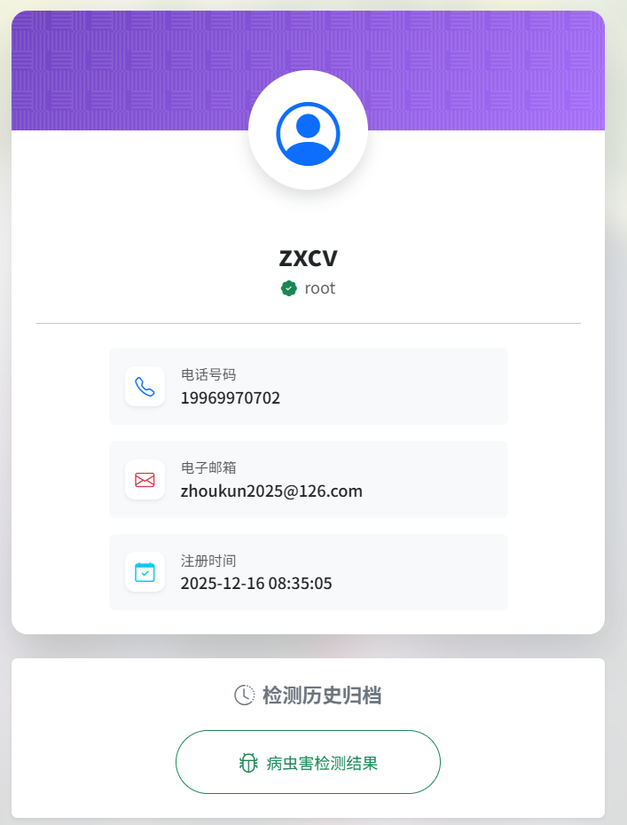
4
病虫害检测结果的查看和个人资料的查看

Slide 29


4
普通用户和管理员公告页面

Slide 30
5
未来憧憬
Aspirations for the future

Slide 31
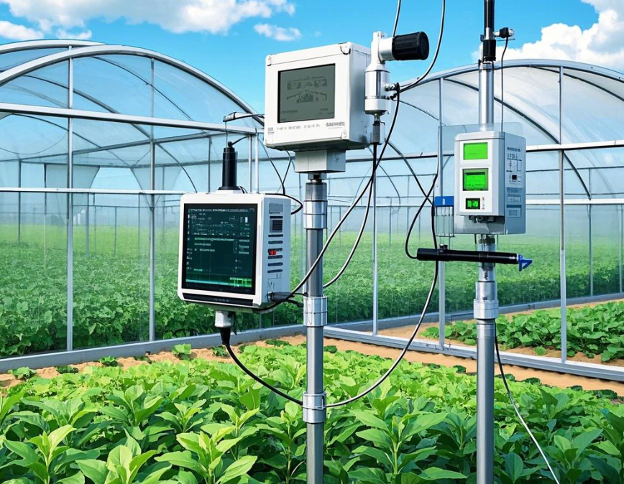
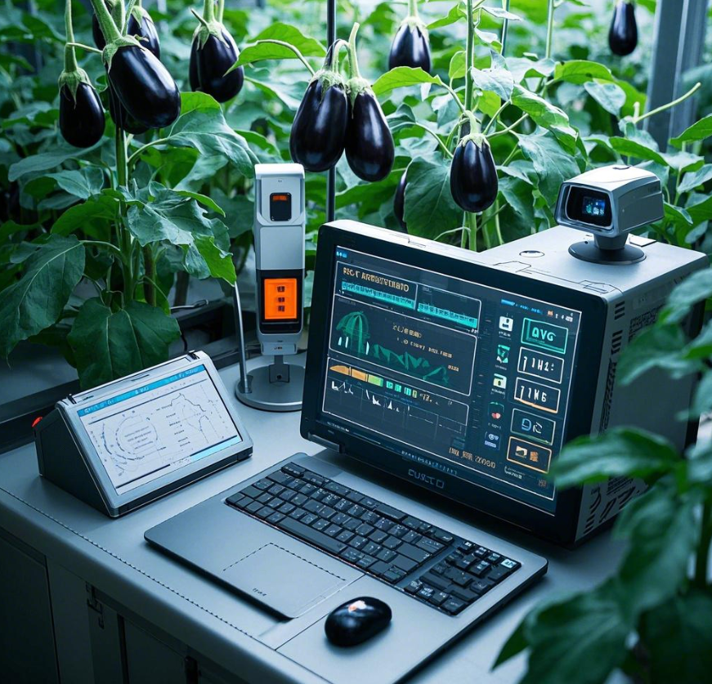
5
未来憧憬
“紫睛灵”将推动农业智能化，利用图像识别技术识别病虫害，检测植物成熟度和果实完整度，减少农药使用。数据无线传输至云端和农户终端，实现远程管理，基于大数据分析提供种植建议，助力增产增收，未来有望将此系统拓展到各类植物种植，促进农业升级。

Slide 32
Thank you for watching
谢谢观看
农业智能化检测

